Slide 1
优币系统需求

Slide 2
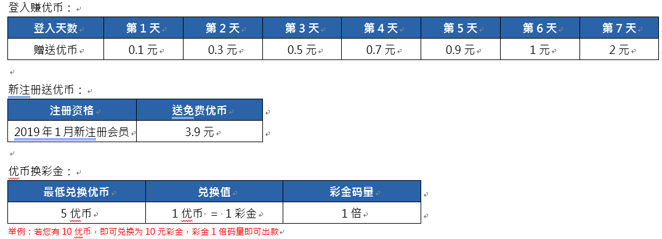
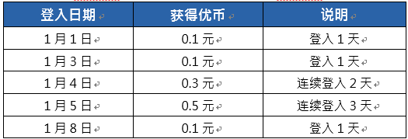
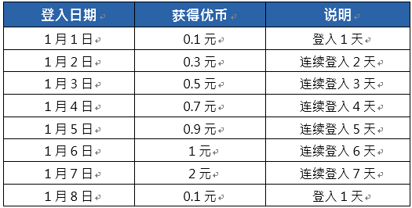
項目 | 說明
活動頻率 | 一次舉辦一年
資格簡介 | 每天登入【會員助手中心】，並點擊簽到，即可獲得優幣 / 2019當月新註冊會員可獲免費優幣
獎金說明
優幣舉例說明 | 舉例1： 舉例2：
新註冊送優幣說明 | 2019年當月新註冊會員，當月第一次簽到即贈送3.9優幣，當日可獲得3.9+0.1=4元優幣
優幣換彩金說明 | 累積優幣達5元，即可兌換為彩金，兌換比例 1:1，小數點以下無法兌換，每次兌換需全數兌換，無法選擇金額 優幣換彩金可【免費】兌換一次，若要兌換第2次以上，則需於2019年有累積存款300元以上才可兌換 優幣有效期限為【2個月】，並以月為基準，若2個月內沒兌換為彩金，則該優幣將會失效（举例：1月1日至1月31日获得的优币，使用期限皆至3月31日止） 此活動每月總彩金為5萬元，贈送完畢為止，若當月彩金已滿，則需等待至下個月即可繼續兌換

Slide 3
2. 會員端介紹

Slide 4
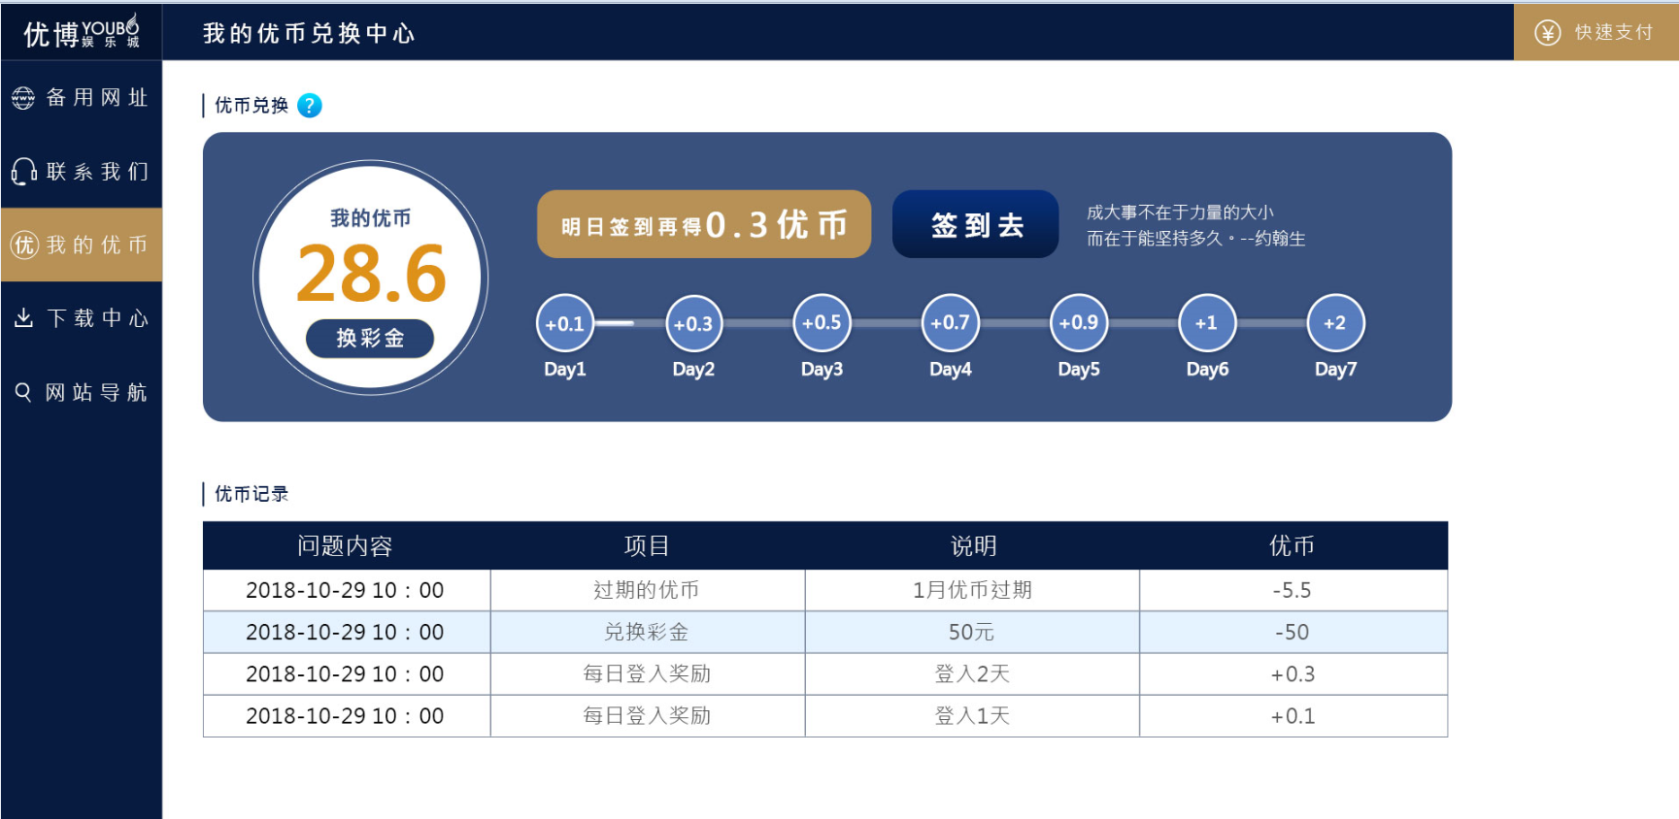

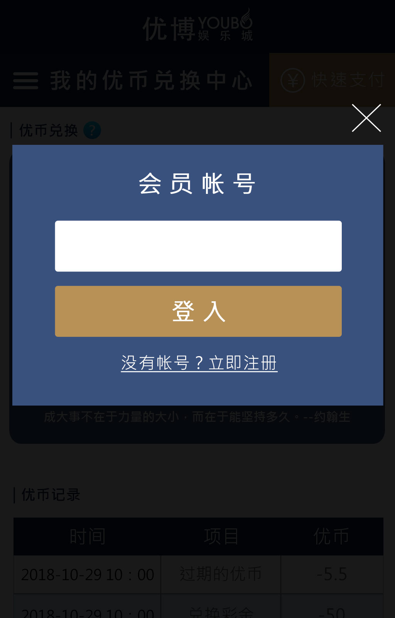
點擊彈跳活動規則，相关文案候补
此為按鈕，點擊後即可簽到，並需顯示今日若簽到可獲得幾個優幣，请系统建议按钮可以使用哪些动态效果，以利引导
亲爱的优博会员您好～第一次签到即赠送您免费3.9优币喔！
登入前
签到前
优币BN，素材候补
时间
登入前或已登入但未签到过画面
1.「签到去」有动态闪动效果
2.点选签到去，跳出下图会员帐号登入弹窗
3.登入后，即刻呈现「已登入」的状态
如下页

Slide 5
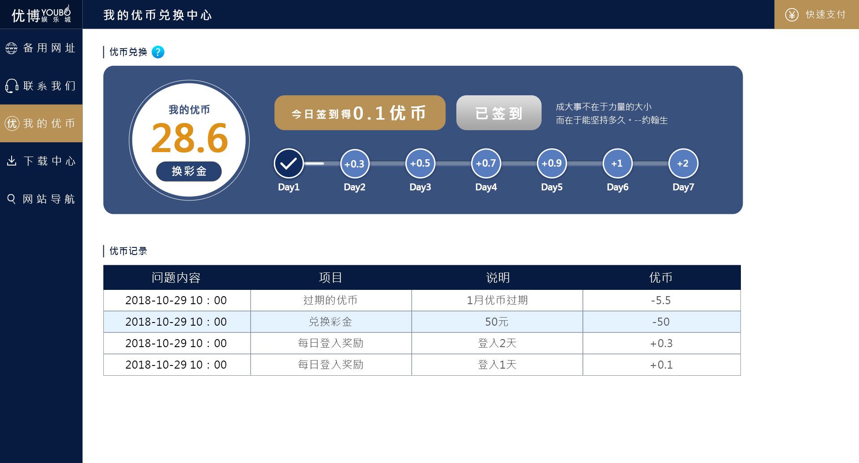

签到后
顯示目前【未兌換】的優幣總額
激勵文字，行銷不定期做更換
點擊後可將優幣兌換為彩金
顯示簽到天數對應的優幣金額
北京時間
顯示優幣的加減原因
顯示原因的詳細說明
顯示加減的優幣金額
时间
只顯示30天內的紀錄

Slide 6
今日若有簽到，則簽到後按鈕置換為以下內容，顯示明天來簽到可以獲得幾個優幣
签到后
已簽到的天數打勾
北京時間
顯示優幣的加減原因
顯示原因的詳細說明
顯示加減的優幣金額
时间
只顯示30天內的紀錄

Slide 7
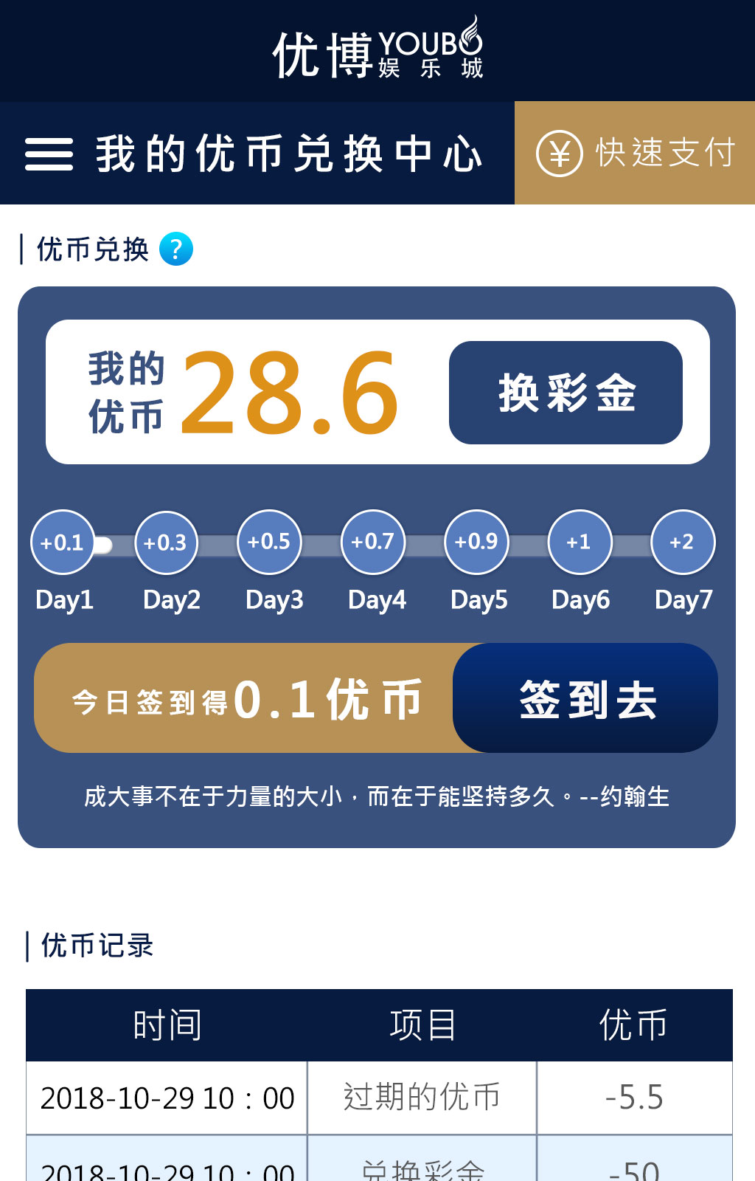
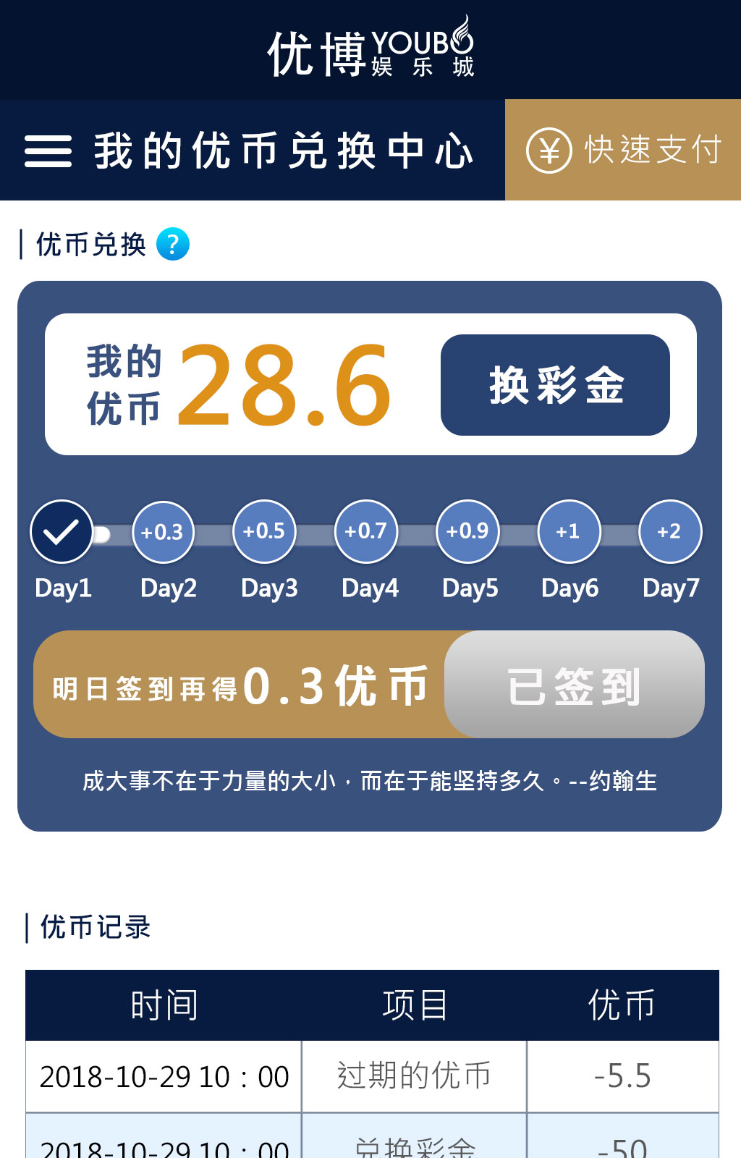
登入前，签到前
登入后，签到后
备注，流程皆同电脑版：
【登入前签到前】
1.签到去会有动态效果，引导会员点选
2.点选后跳出会员帐号登入弹窗
登入后视同签到
【跳出登入后的页面】
手机版不显示「说明」

Slide 8
3. 後台介紹

Slide 9
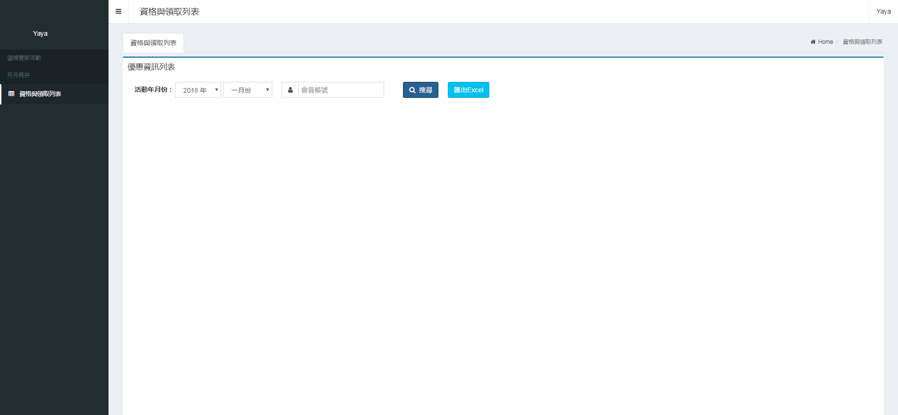


若当前搜尋：日期+全部
總共有四個類型：
全部
过期的优币
兑换彩金
每日登入奖励
新会员赠送
优币兑换
北京日期：
全部
全部
- | 北京時間(逆序) | 會員帳號 | 项目 | 说明 | 优币金額 | 優幣小計 | 備註
 | 2019-01-10 12:00 | Yayatest1 | 过期的优币 | 1月优币过期 | -5.5 | 0 | -
 | 2019-01-10 11:59 | yayatest2 | 兑换彩金 | 50元 | -50 | 0.1 | 彩金已存入：2019-01-11 12:00
 | 2019-01-10 11:58 | yayatest | 每日登入奖励 | 登入2天 | +0.3 | 0.4 | -
 | 2019-01-10 11:57 | Yayatest | 每日登入奖励 | 登入1天 | +0.1 | 0.1 | -
 | 2019-01-10 11:57 | Yayatest | 新会员赠送 | 免费送3.9优币 | +3.9 | 0.1 | 注册时间：2019-01-01

Slide 10
若当前搜尋：日期+全部+會員帳號
總共有四個類型：
全部
过期的优币
兑换彩金
每日登入奖励
优币兑换
北京日期：
全部
全部
- | 北京時間(逆序) | 會員帳號 | 项目 | 说明 | 优币金額 | 優幣小計 | 備註
 | 2019-01-10 12:00 | yayatest | 每日登入奖励 | 登入4天 | +0.7 | 1.6 | -
 | 2019-01-10 11:59 | yayatest | 每日登入奖励 | 登入3天 | +0.5 | 0.9 | 彩金已存入：2019-01-11 12:00
 | 2019-01-10 11:58 | yayatest | 每日登入奖励 | 登入2天 | +0.3 | 0.4 | -
 | 2019-01-10 11:57 | Yayatest | 每日登入奖励 | 登入1天 | +0.1 | 0.1 | -

Slide 11
若当前點擊選單：活動報表
优币兑换
僅可選擇年月
所有表單皆可匯出
2019年
全部
01月
活動報表
固定顯示日
查詢日期 | 總簽到人數 | 總派發優幣 | 兌換彩金人數 | 兌換彩金總額 | 過期優幣人數 | 扣除優幣總額 | 尚有優幣人數 | 尚有優幣總額
1月1日
1月2日
1月3日
1月4日
1月5日
1月6日
1月7日
1月8日
1月9日
1月10日
1月11日
1月12日
總計
當日簽到總人數
當日優幣派發總額
當日兌換彩金人數
當日兌換彩金總額
當日優幣過期人數
當日優幣刪除總額
當日帳戶內有優幣的總人數
當日帳戶內有優幣的總金額
點擊數字後，彈跳表格【會員帳號】【優幣總額】

Slide 12


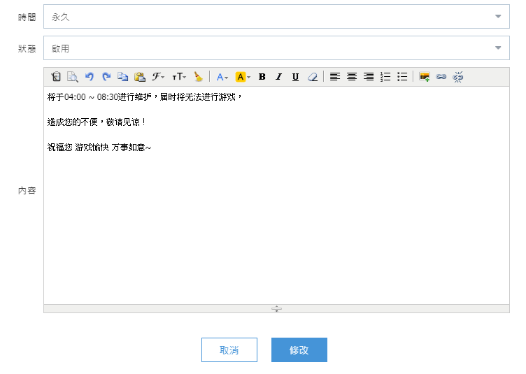
若当前點擊選單：活動報表
列出有套用的娱乐成
有两种状态：启用、停用
有两种类型：轮播、指定
优币兑换
站别
状态
类型
僅可選擇年月
所有表單皆可匯出
2019年
全部
01月
编号 | 类型 | 站别 | 内容 | 状态 | 更新人员 | 更新时间（北京） | 操作
１ | 轮播 | 优博 | 有志者事尽成 | 启用 | Ｙａｙａ | 2018-12-26 15:46:04
 | 指定 |  | 新春赚大钱 | 停用 | olivia | 2018-12-26 15:46:04
文宣轮播
固定顯示日
点选【新增或操作】皆会跑出下方的栏位，新增为空白栏、操作跑出原设定内容
當日簽到總人數
當日優幣派發總額
當日兌換彩金人數
當日兌換彩金總額
當日優幣過期人數
當日優幣刪除總額
當日帳戶內有優幣的總人數
當日帳戶內有優幣的總金額
點擊數字後，彈跳表格【會員帳號】【優幣總額】
有两种类型：轮播、指定
【轮播】所有设定【启用跟轮播】的内容，每天会定期更换
如有内容是设定【指定】，则下方跑出时间可选择
节庆时可做指定文案的露出
类型
有两种状态：启用、停用

